Slide 1

面向企业采购的
智能谈判平台设计与开发
项目成员：谭家骐 王睿 张玉河 黄炳轮 姚睿哲
汇报时间：2024.11.13

Slide 2
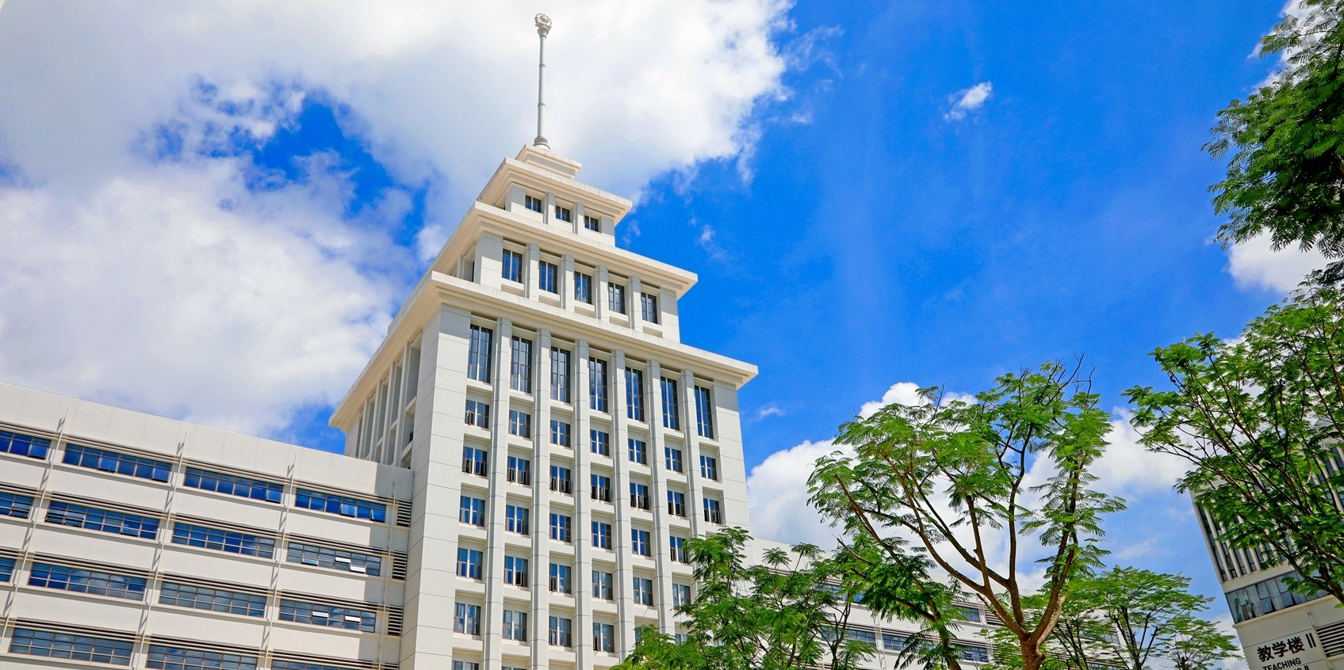

1
选题背景

Slide 3


选 题 背 景
项目方案
项目管理
总结展望
1.1 应 用 背 景
谈判：
谈判是社会生活中必不可少的一部分。
商业谈判是社会谈判中十分重要的组成部分。
企业采购：
企业需要就原材料数量、价格、交货时间等多种因素，与每个供应商接触、沟通、谈判并达成交易。

Slide 4
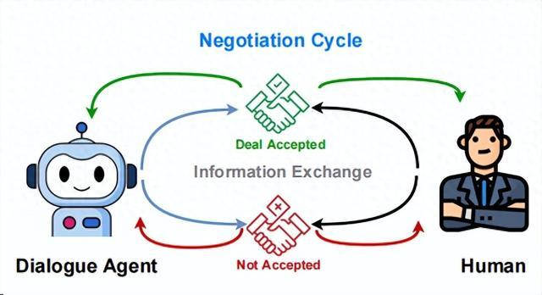
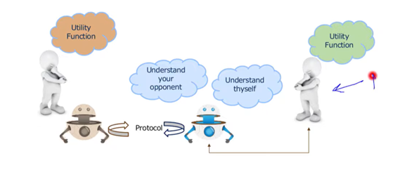
选 题 背 景
项目方案
项目管理
总结展望
1.2 理 论 背 景
智能谈判技术的兴起：使用自动化代理代替人类进行谈判
智能谈判的优势：提高谈判效率，探索谈判结果空间

Slide 5



选 题 背 景
项目方案
项目管理
总结展望
1.3 研 究 意 义
一对多采购谈判作为主要研究内容
一对多谈判符合采购场景，可以直观反映出谈判交易时与多个卖方的谈判协同
智能谈判 平台
智能体协同
内置智能体谈判指导，参与协助人类进行智能谈判交互。
人机交互平台
可以进行人与智能代理的交互

Slide 6
2
项目方案

Slide 7
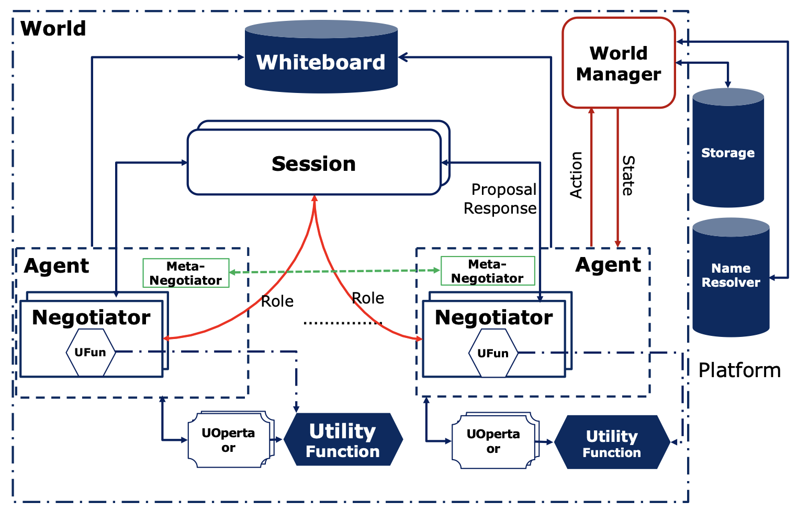

选题背景
项 目 方 案
项目管理
总结展望
2.1 技 术 基 础
使用NegMAS（NEGotiation MultiAgent System）库进行环境搭建

Slide 8
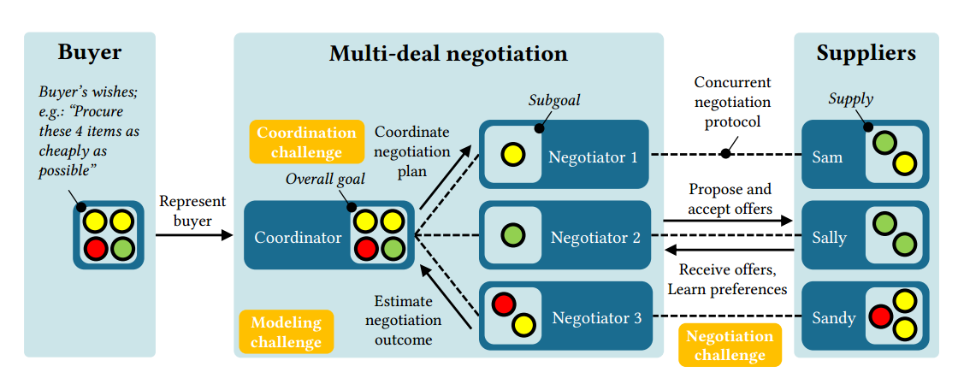
选题背景
项 目 方 案
项目管理
总结展望
2.2 环 境 搭 建
实现一个一对多，多物品多供应商的谈判场景

Slide 9
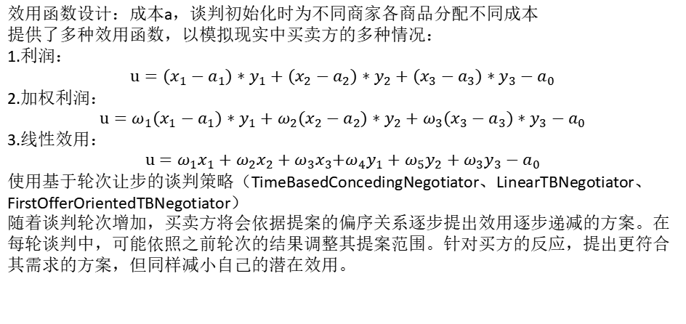
选题背景
项 目 方 案
项目管理
总结展望
2.3 策 略 选 用
效用函数设计：成本a，谈判初始化时为不同商家各商品分配不同成本
提供了多种效用函数，以模拟现实中买卖方的多种情况：
1.利润：
$$u=(x_{1}−a_{1})∗y_{1}+(x_{2}−a_{2})∗y_{2}+(x_{3}−a_{3})∗y_{3}−a_{0}$$
2.加权利润：
$$u=ω_{1}(x_{1}−a_{1})∗y_{1}+ω_{2}(x_{2}−a_{2})∗y_{2}+ω_{3}(x_{3}−a_{3})∗y_{3}−a_{0}$$
3.线性效用：
$$u=ω_{1}x_{1}+ω_{2}x_{2}+ω_{3}x_{3}{+ω}_{4}y_{1}+ω_{5}y_{2}+ω_{3}y_{3}−a_{0}$$
使用基于轮次让步的谈判策略（TimeBasedConcedingNegotiator、LinearTBNegotiator、FirstOfferOrientedTBNegotiator）
随着谈判轮次增加，买卖方将会依据提案的偏序关系逐步提出效用逐步递减的方案。在每轮谈判中，可能依照之前轮次的结果调整其提案范围。针对买方的反应，提出更符合其需求的方案，但同样减小自己的潜在效用。

Slide 10
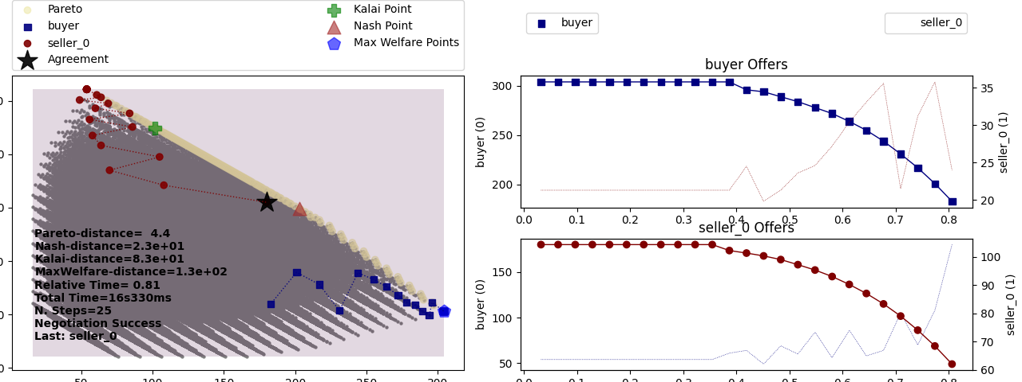
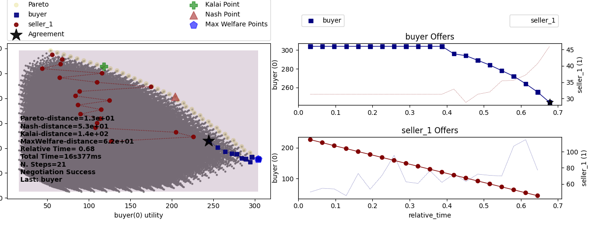
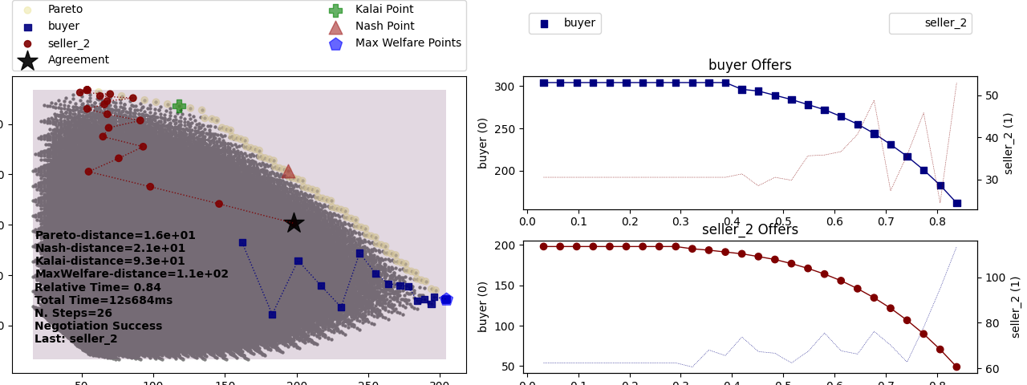
选题背景
项 目 方 案
项目管理
总结展望
2.4 实 验 结 果
与多方谈判达成的交易情况

Slide 11
3
项目管理

Slide 12
选题背景
项目方案
项 目 管 理
总结展望
3.1 小 组 分 工
职位 | 姓名 | 任务分工
组长 | 谭家骐 | 项目组组长，负责工作的统筹规划，进行采购场景建模的方法研究，编写后端代码，参与报告撰写，制作汇报ppt。
成员 | 王睿 | 项目组成员，查阅文献资料，整合项目进度，进行项目会议记录，参与报告撰写，制作汇报ppt。
成员 | 张玉河 | 项目组成员，进行买卖方的采购策略的研究，编写后端代码，参与报告撰写。
成员 | 黄炳轮 | 项目组成员，进行前端人机交互内容搭建，编写代码，参与报告撰写。
成员 | 姚睿哲 | 项目组成员，进行前端人机交互内容搭建，编写代码，参与报告撰写。

Slide 13
选题背景
项目方案
项 目 管 理
总结展望
3.2 工 作 进 度
2021.11
实现人机交互功能
2021.9
前期调研和学习
2021.10
实现后端谈判环境搭建和买卖方算法部分

Slide 14
4
总结展望

Slide 15
选题背景
项目方案
项目管理
总 结 展 望
4.1 项 目 亮 点
创 新 之 处
01
02
03
平台设计
人机交互
推荐报价
开发了基于negmas的一对多采购平台
提供人类与智能体谈判的交互页面
智能代理协助人类买方使用者进行报价，计算谈判收益

Slide 16
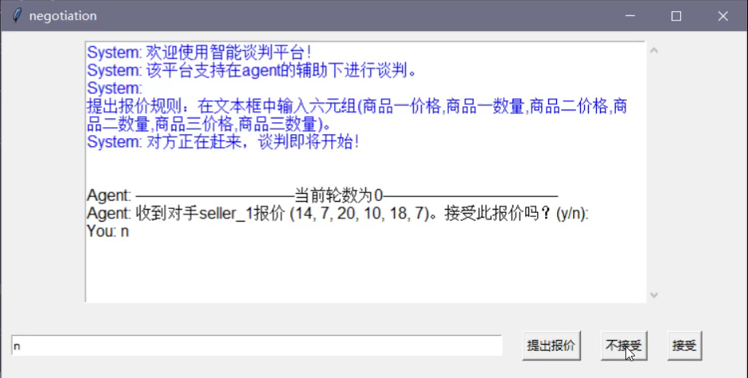
选题背景
项目方案
项目管理
总 结 展 望
4.1 项 目 亮 点
人 机 交 互 过 程 展 示

Slide 17
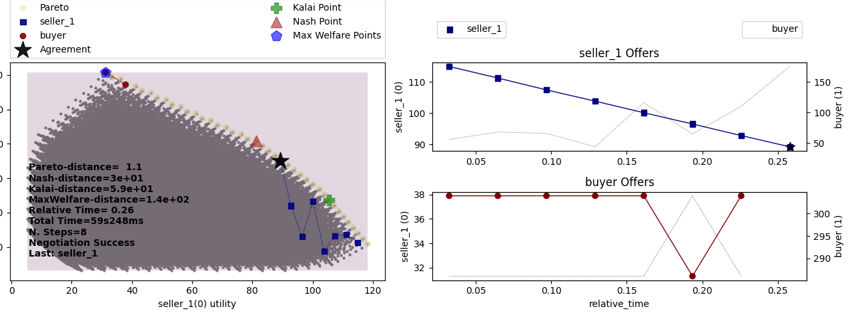
选题背景
项目方案
项目管理
总 结 展 望
4.1 项 目 亮 点
人 机 交 互 结 果 可 视 化 展 示

Slide 18



选题背景
项目方案
项目管理
总 结 展 望
4.2 项 目 展 望
现有谈判场景较为单一，缺少对更一般情况的考虑
目前推荐报价模型没有报价的过程，仅有报价结果，缺乏与人交互的可信度
增加多种谈判环境配置
优化现有谈判策略算法
优化谈判交互体验和推荐模型
现有谈判策略较为简单，尚未选用更为复杂的动态谈判策略

Slide 19
选题背景
项目方案
项目管理
总 结 展 望
4.3 收 获 体 会
01
02
03
充分交流
实践导向
技术应用
只有通过及时充分的交流才能明确工作中心，减少负担，明确方向
以理论为导向以实践为方式来解决问题
结合了多种技术手段，进行创新性解决方案的探索。

Slide 20

谢谢大家！

